Slide 1
LAPORAN KEMAJUAN · MONITORING DAN EVALUASI
Skrining in silico senyawa herbal sebagai kandidat antivirus terhadap Avian Influenza A/H9N2
Tahun pertama pelaksanaan · Skema Penelitian BIMA 2026
Dr. Siti Amiroch, S.Si., M.Si. — ketua peneliti
Awawin Mustana Rohmah, S.Si., M.Si. · Moh. Hamim Zajuli Al Faroby, S.Si., M.Si.
Prof. Dr. drh. Chairul Anwar Nidom, M.S. · Dr. Reviany Vibrianita N., Apt., M.Farm.
Nomor SK · Nomor Kontrak · Perguruan Tinggi — lengkapi sebelum dipresentasikan

Slide 2


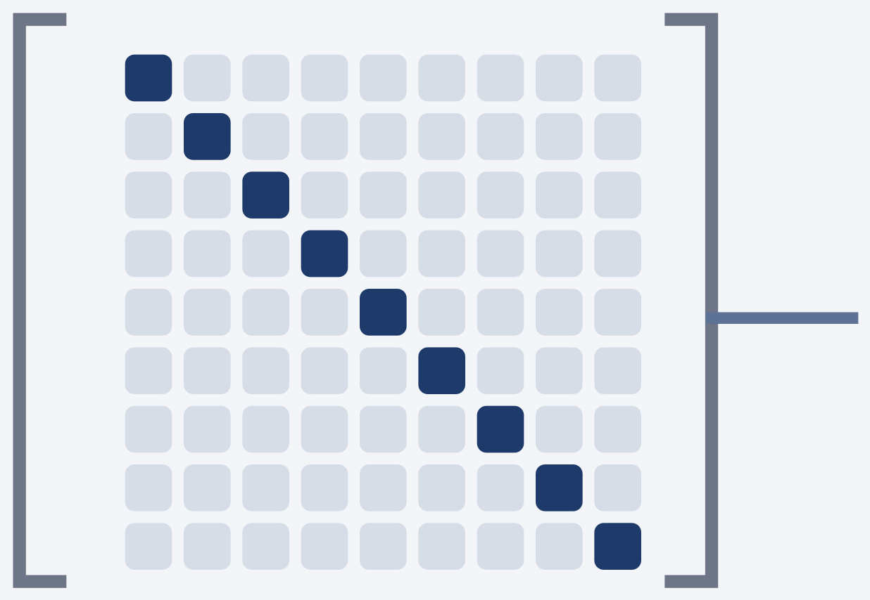
LATAR BELAKANG
Permasalahan
1
2
3
H9N2 belum tertangani tuntas
Senyawa herbal belum terjelajahi
Pelatihan model berbiaya mahal
Subtipe ini beredar luas pada unggas dan berpotensi zoonosis. Vaksin dan antivirus sintetis tidak selalu melindungi jangka panjang karena dinamika mutasi dan risiko resistensi.
Penelitian sebelumnya berhenti pada senyawa sintetik. Pustaka senyawa herbal Indonesia belum pernah disaring secara sistematis terhadap sasaran A/H9N2.
Representasi molekul berdimensi tinggi dan jarang. Metode optimasi orde dua yang lazim menuntut pembentukan matriks Hesse yang tidak terjangkau secara komputasi.
Penelitian ini menjawab ketiganya sekaligus: metode optimasi baru untuk melatih model, lalu penyaringan bertahap pustaka herbal Indonesia terhadap sasaran H9N2.

Slide 3






METODE
Tahun pertama: dua tahap
TAHAP PERSIAPAN
2 kegiatan
Pengumpulan data senyawa
Seleksi senyawa dan protein target
KnapSack, PubChem, ChEMBL, TCMD
kurasi ligan, penetapan reseptor sasaran
a
b
PIC Awawin
SELESAI
PIC Nidom
BERJALAN
TAHAP PELAKSANAAN
4 kegiatan
a
b
c
d
Pra-pemrosesan dan ekstraksi fitur
Pelatihan model DNN–NDD
Evaluasi dan validasi silang
Virtual screening senyawa herbal
SMILES baku, fingerprint
optimasi Newton Divided Difference
AUC, sensitivitas, spesifisitas
ambang probabilitas ≥ 0,8
PIC Awawin
SELESAI
PIC Amiroch
SELESAI
PIC Amiroch
SELESAI
PIC Hamim
SELESAI
Urutan, penamaan kegiatan, dan penanggung jawab mengikuti usulan penelitian.

Slide 4
PROGRES PELAKSANAAN
Capaian sampai kriteria ADMET
832
625
5.820
104
9
entri terjaring
senyawa terkurasi
fitur molekul
lolos ambang 0,9
lolos kriteria ADMET
Yang sudah dituntaskan
• Kurasi 625 senyawa dari basis data publik
• Tiga fingerprint: EState, PubChem, Klekota-Roth
• Model DNN–NDD diverifikasi; selisih AUC 0,0025
• Ambang 0,9 — lebih ketat daripada 0,8 pada usulan
TKT 3
Pembuktian konsep fungsi dan karakteristik penting secara analitis dan eksperimental — target tahun pertama tercapai.
Progres pelaksanaan 80%, selaras dengan realisasi anggaran tahap pertama.

Slide 5
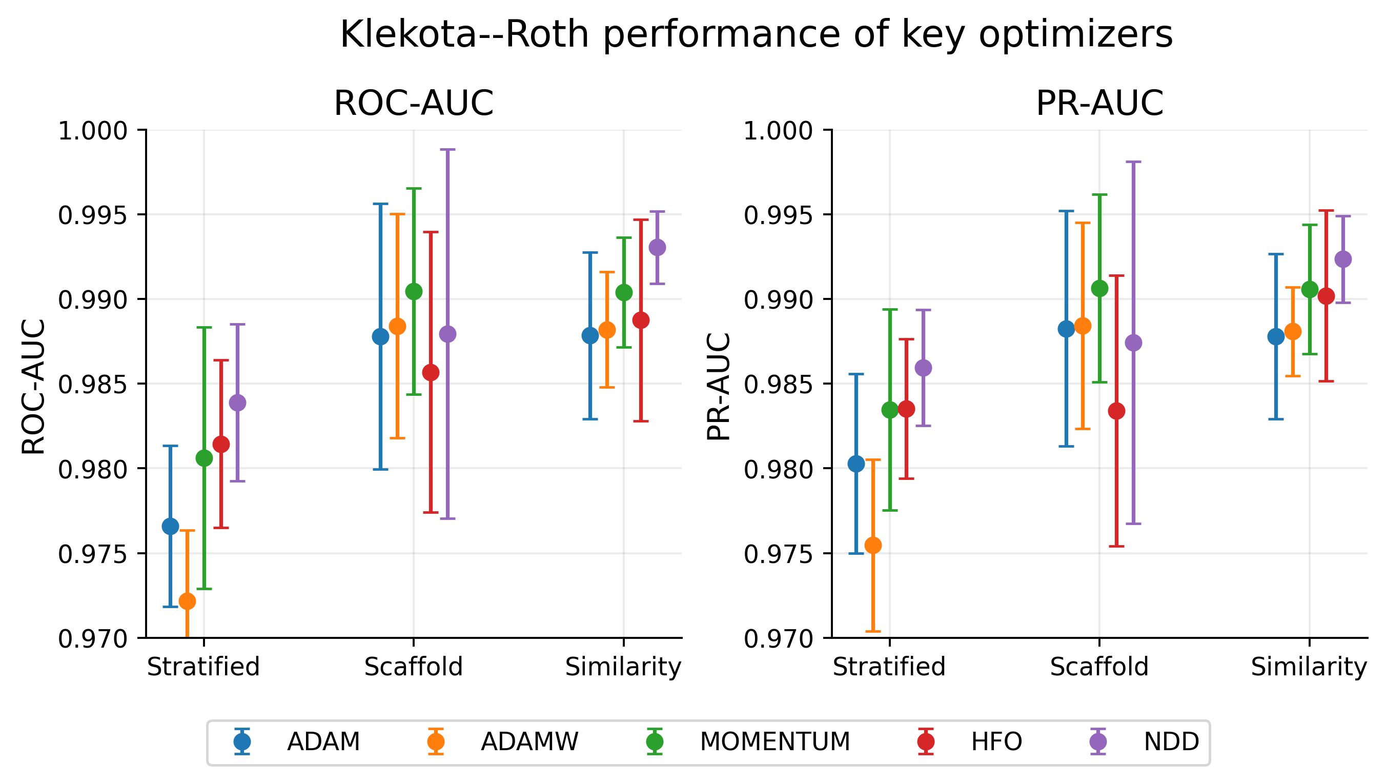
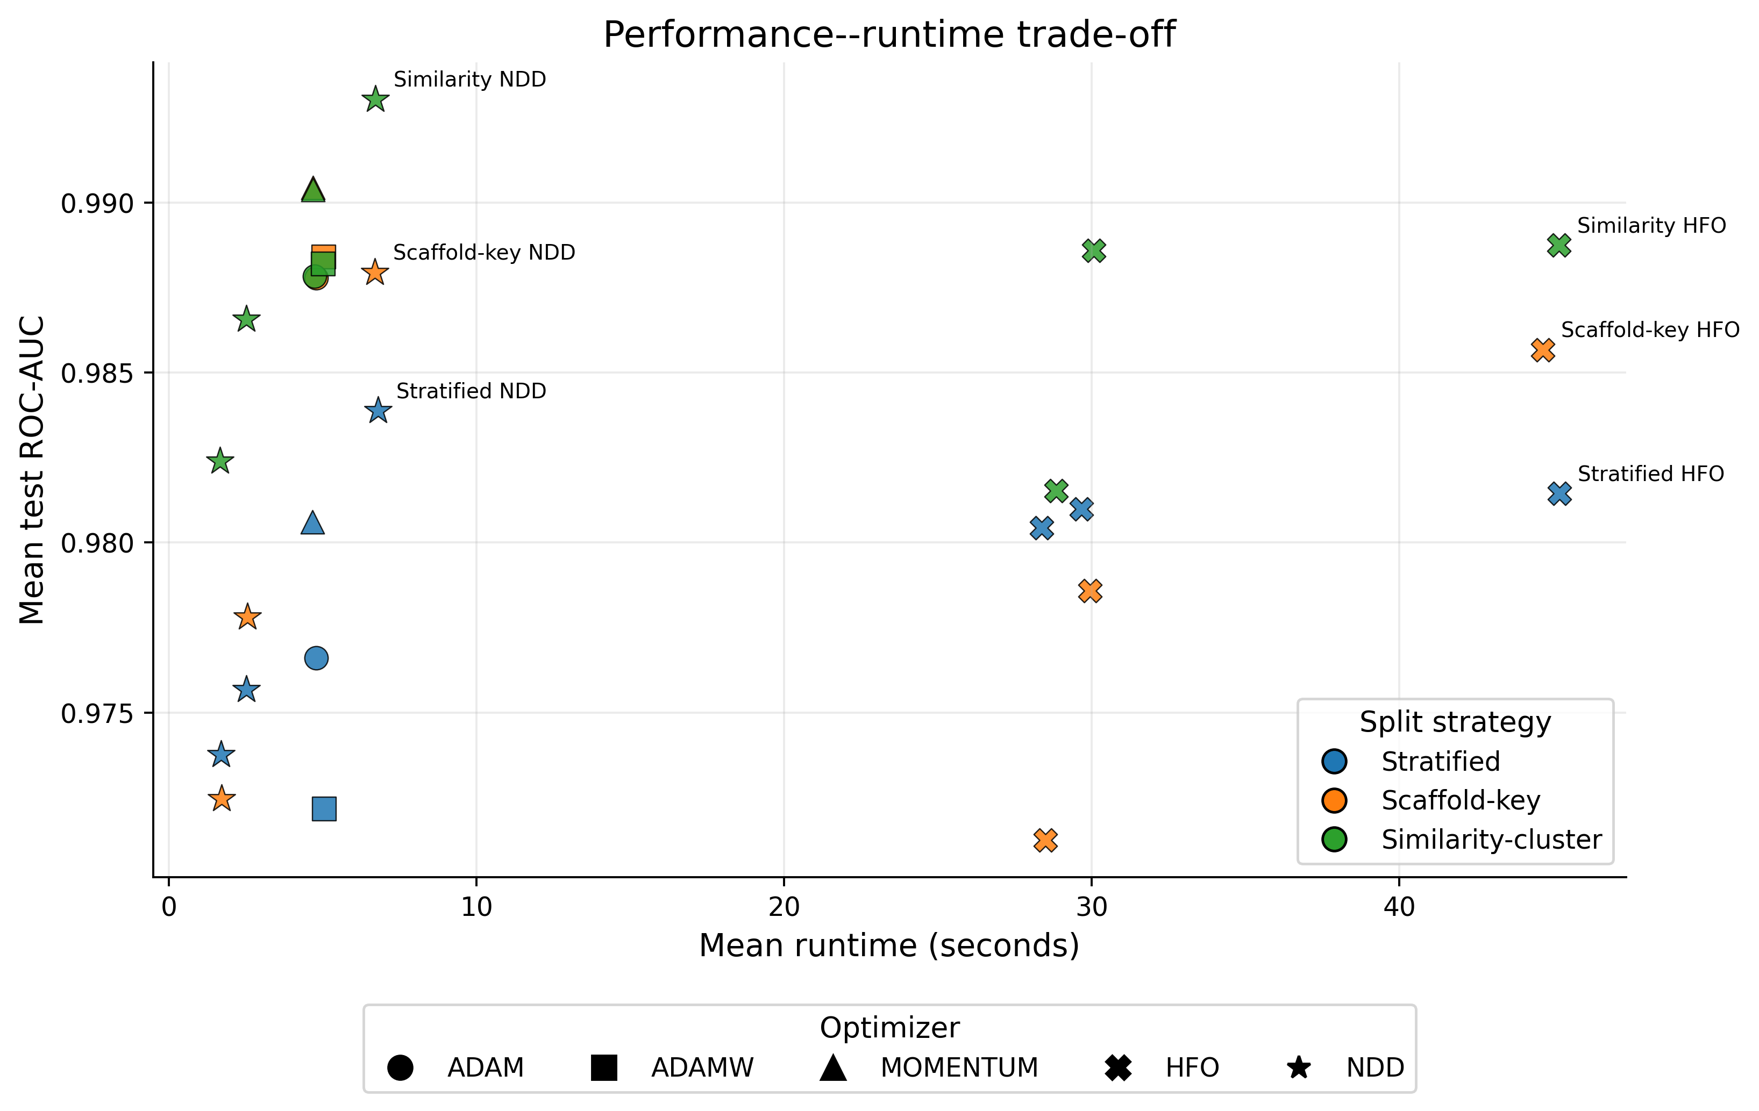
HASIL
Bukti dari artikel yang sudah terbit
NDD unggul pada ketiga skema pembagian data. Titik ungu berada paling atas untuk ROC-AUC maupun PR-AUC, dibandingkan Adam, AdamW, Momentum, dan Hessian-free.
Dengan waktu jauh lebih singkat. Bintang NDD berkumpul di bawah 7 detik; Hessian-free yang sekelas ketelitiannya memerlukan 28–45 detik.
Kedua gambar diambil apa adanya dari artikel yang terbit di Journal of Applied Data Sciences — bukan hasil olahan ulang untuk paparan ini.

Slide 6
LUARAN
Luaran yang dicapai
LUARAN WAJIB — JURNAL INTERNASIONAL BEREPUTASI
TERBIT
Newton Divided Difference Optimization for Fingerprint-Based Neural Virtual Screening against Avian Influenza A/H9N2
Amiroch S., Jamhuri M., Rohmah A. M., Al Faroby M. H. Z., Nidom C. A., Nidom R. V.
Journal of Applied Data Sciences, Vol. 7 No. 3 (2026) · DOI 10.47738/jads.v7i3.1416 · terindeks Scopus
LUARAN
RENCANA PADA USULAN
KEADAAN
Jurnal internasional Scopus
System and Soft Computing (Q3)
Dipenuhi melalui Journal of Applied Data Sciences
TERBIT
Jurnal nasional Sinta 2
CAUCHY: Jurnal Matematika Murni dan Aplikasi
Penyusunan naskah
BERPROSES
Poster penelitian
Dijadwalkan bulan ke-10
Sudah tersedia
TERSEDIA
Publikasi ini melampaui batas tahap pertama pada usulan — hasil tahap 1 dan sebagian tahap 2 sudah termuat di dalamnya.

Slide 7
KENDALA
Kendala pelaksanaan dan penanganannya
1
Cacat keselarasan identitas senyawa pada kanonikalisasi struktur — nama, pengenal PubChem, dan tanaman asal tertukar pada sekitar 75% baris
Identitas dibangun ulang dari berkas sumber terverifikasi lalu dicocokkan ke PubChem: 104 dari 104 cocok. Nilai prediksi tidak terpengaruh karena model menilai struktur, bukan nama.
TERTANGANI
2
Keterbatasan perangkat komputasi untuk pelatihan model pada representasi berdimensi tinggi
Pelatihan dan penyaringan dipindahkan ke layanan komputasi awan berbasis GPU dengan mekanisme lanjut antar-sesi.
TERTANGANI
3
Struktur protein galur H9N2 belum lengkap tersedia pada Protein Data Bank
Penetapan reseptor sasaran masih berjalan; substitusi struktur akan didukung pengukuran konservasi residu kantong pengikatan.
BERJALAN
Secara keseluruhan kegiatan berjalan sesuai tahapan yang direncanakan pada usulan penelitian.

Slide 8
RENCANA TAHAPAN SELANJUTNYA
Menuntaskan tahun pertama, lalu masuk validasi biofisika
Sisa tahun pertama
Tahun kedua
— Menuntaskan penetapan protein target A/H9N2
— Optimasi struktur ligan dan persiapan protein target
— Menyusun naskah jurnal nasional Sinta 2
— Molecular docking dan analisis afinitas ikatan
— Penyusunan laporan akhir tahun pertama
— Optimasi metaheuristik atas hasil docking
— Simulasi dinamika molekuler dan evaluasi kestabilan
Kandidat hasil penyaringan tahun pertama menjadi masukan langsung bagi validasi biofisika pada tahun kedua.
jamhuri-tech.github.io/h9n2-fase2-poster · github.com/jamhuri-tech/h9n2-fase2-hasil

